Slide 1
Торговая платформа
Мокшанцев В.В.

Slide 2
Варианты использования:
Авторизация в системе
Создание нового пользователя
Добавление товара
Получения списка товаров
Получение информации о товаре

Slide 3
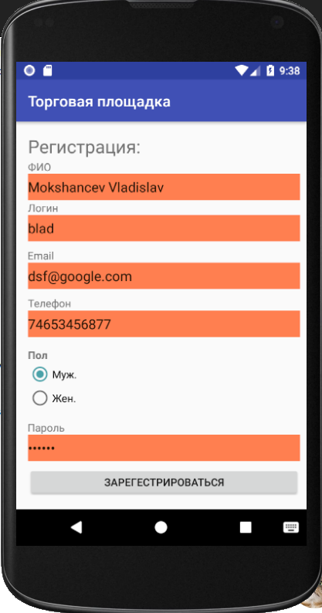
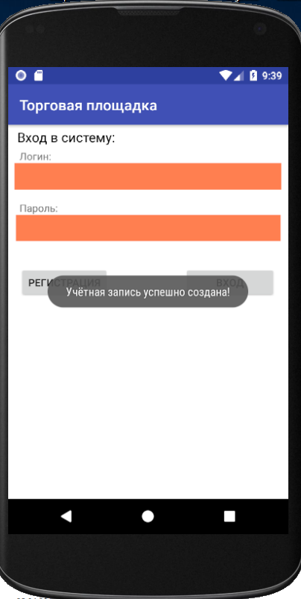
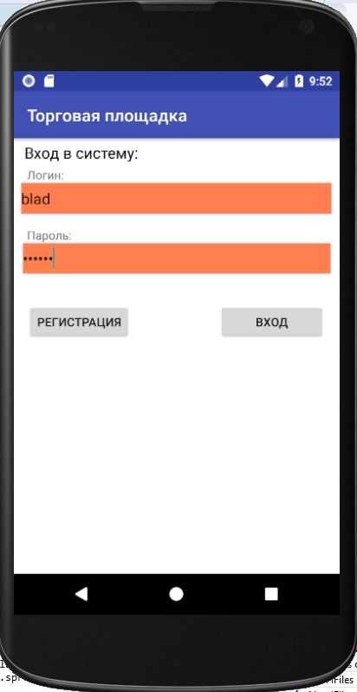
Авторизация пользователя

Slide 4
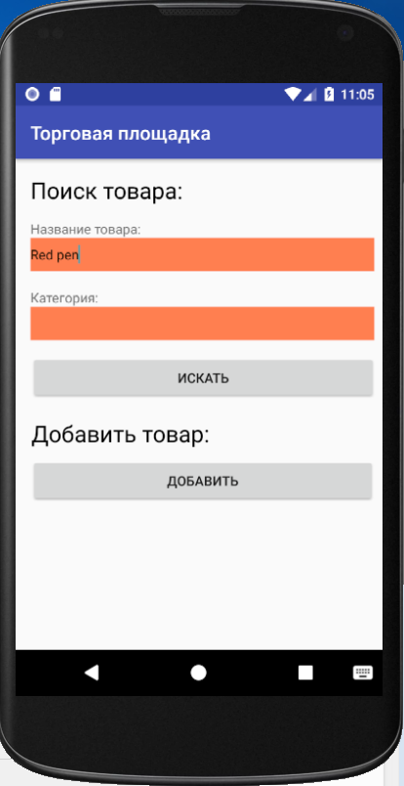
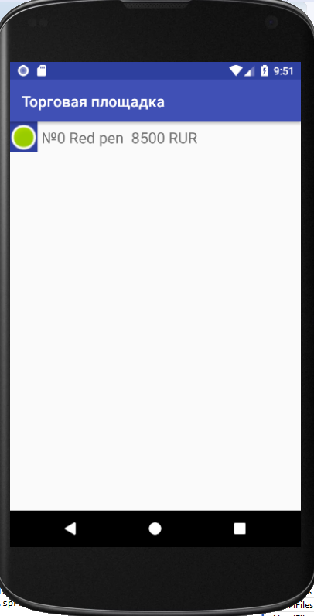
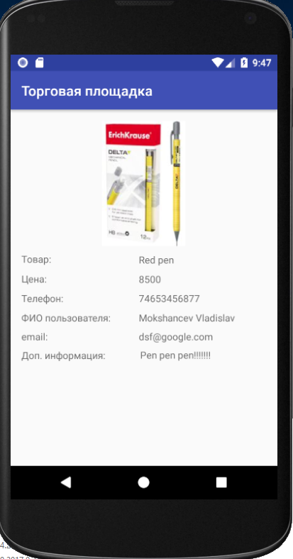
Поиск товара

Slide 5
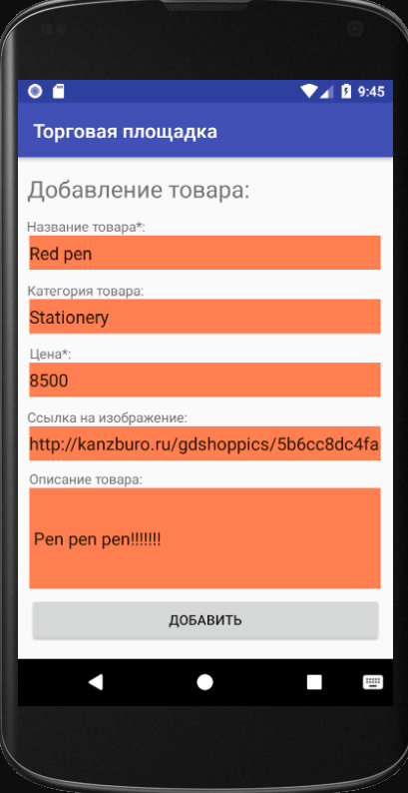
Создание товара

Slide 6
Использованные компоненты и решения:
OkHttp
Json
View
XML разметка

